Slide 1
Soutenance SAE
BECHARD Maxime
BENCERGUI Timothée
KOMODZINSKI Jawad
RYSAK Hugo

Slide 2
SOMMAIRE
01. Cas D’Utilisation
02. Précisions fonctionnalités
Présentation des CU de l’application et des fonctionnalités disponible
.Vue en profondeur de certaines fonctionnalités
03. Diagramme D’Etat et D’Analyse
04. Diagramme de Classe
05. Planning des itérations
06. Présentation Maquette
Diagramme D’Etat de la vie d’une tâche et analyse sur la création d’une tâche
Diagramme De Classe Analyse de l’application
Planning des itérations ainsi que diagramme de Classe Java de la première itération
Présentation de la maquette sur balsamiq

Slide 3
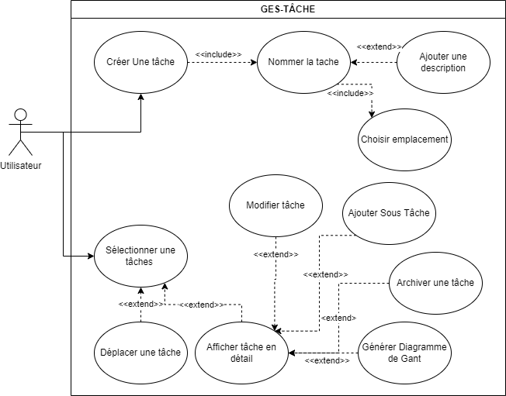
Cas D’Utilisation
Cas d’utilisation des tâches

Slide 4
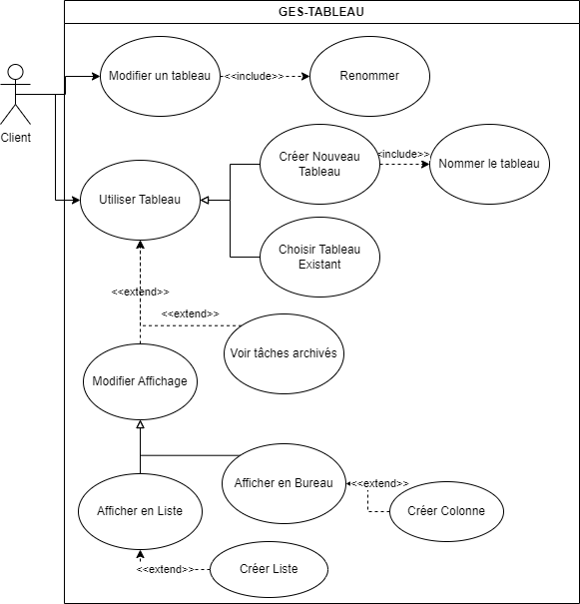
Cas D’Utilisation
Cas d’utilisation de l’Affichage des tâches

Slide 5
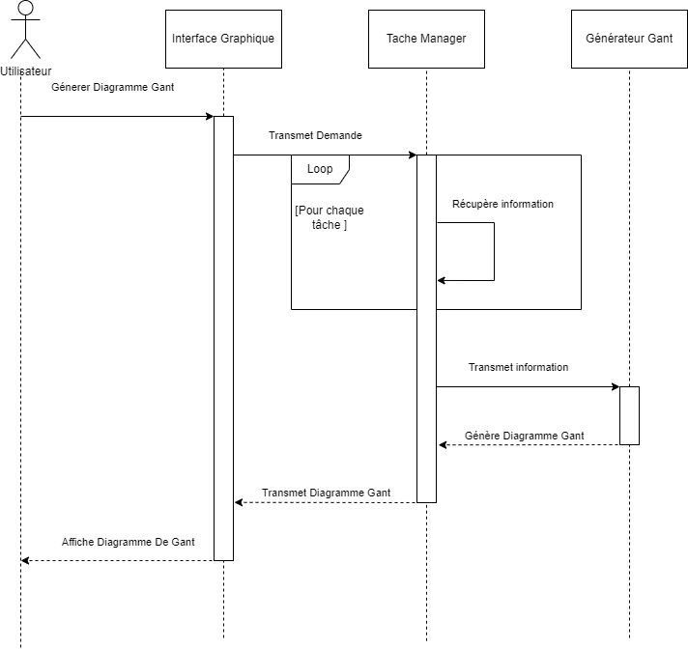
Précisions Fonctionnalité
Diagramme de Séquence système pour la génération d’un diagramme de Gant

Slide 6
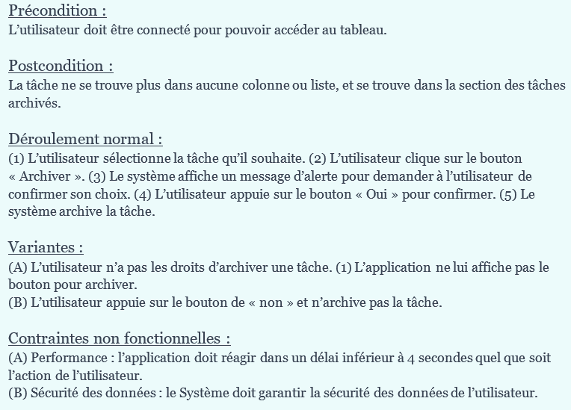
Précisions Fonctionnalité
Description textuelle de la fonctionnalité archiver Tache

Slide 7
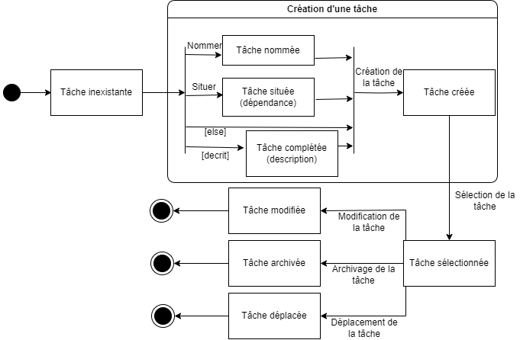
Diagramme D’Etat tache
Diagramme d’état de la vie d’une tache

Slide 8
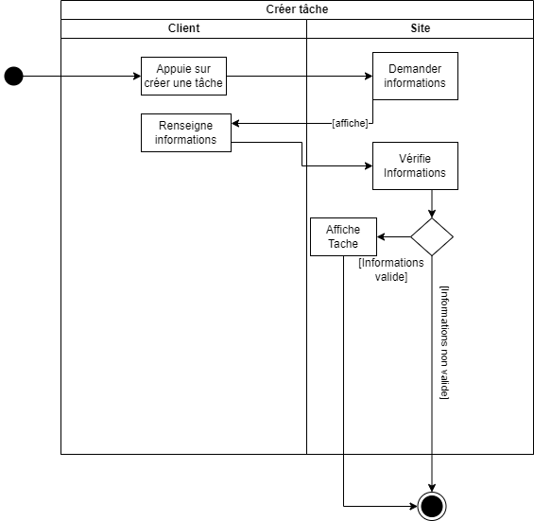
Diagramme D’Activité Création Tache
Diagramme D’activité de la création d’une tâche

Slide 9
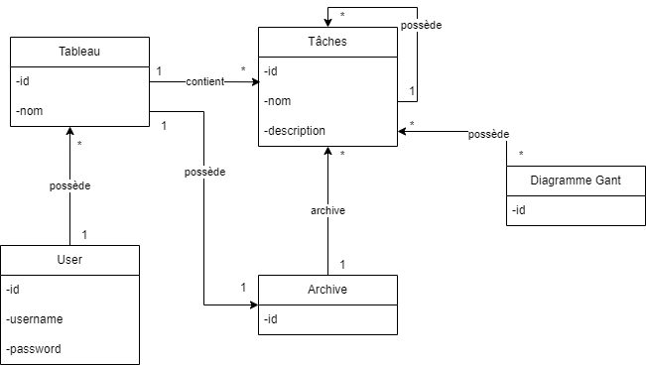
Diagramme De Classe
Diagramme de classe d’analyse de l’application

Slide 10
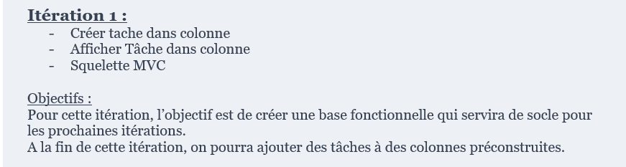
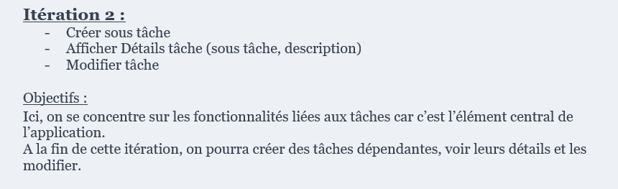
Planning itération

Slide 11
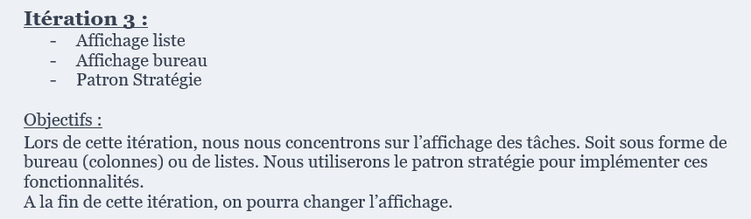
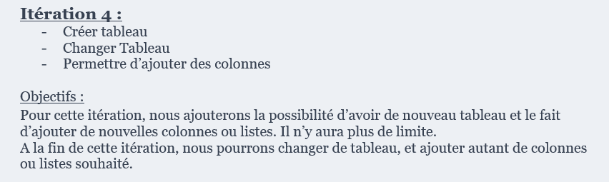
Planning itération

Slide 12
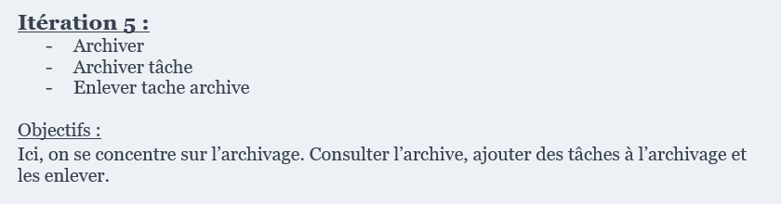
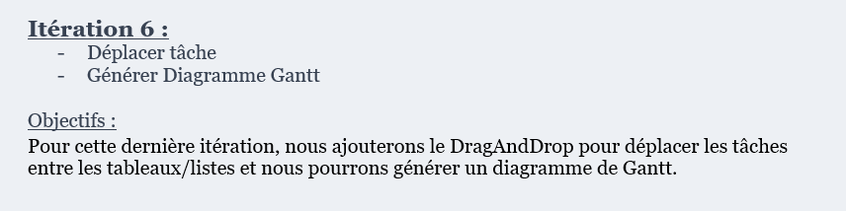
Planning itération

Slide 13
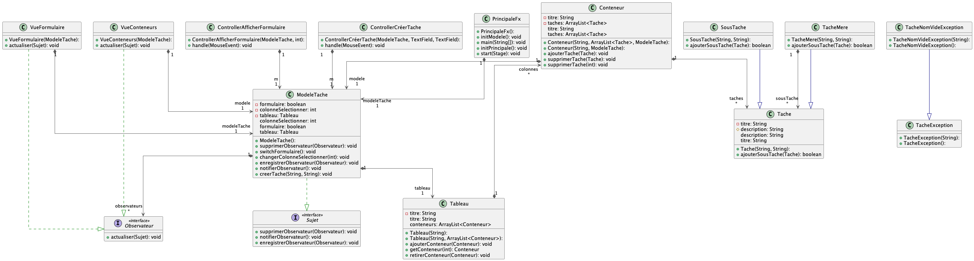
Diagramme De Classe
Diagramme de classe Java obtenue à la fin de la première itération

Slide 14
Présentation De La Maquette

